Slide 1
Chủ đề B. MẠNG MÁY TÍNH VÀ INTERNET
KẾT NỐI MẠNG
BÀI 1. CƠ SỞ VỀ MẠNG MÁY TÍNH

Slide 2
Dựa theo kiến thức đã học, em hãy liệt kê những loại mạng máy tính mà em biết?

Slide 3
1. Một số khái niệm mở đầu
Mạng máy tính là một hệ thống các thiết bị số được kết nối với nhau để truyền dữ liệu và trao đổi thông tin.
Dưới góc độ sử dụng mạng, các thiết bị số trong mạng có thể chia thành 2 loại: thiết bị mạng và thiết bị đầu cuối.
Thiết bị mạng: cáp mạng, bộ giao tiếp mạng có dây, bộ giao tiếp mạng không dây…
Thiết bị đầu cuối: máy tính cá nhận, điện thoại thông minh, máy tính bảng, máy in. Trong Internet vạn vật, các thiết bị số như: Camera, đèn chiếu sangs, tủ lạnh, cảm biến nhiệt độ… cũng được coi là thiết bị đầu cuối.

Slide 4
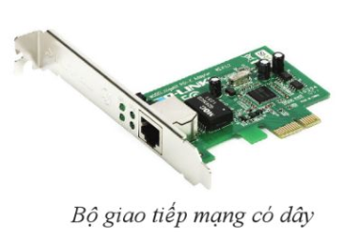
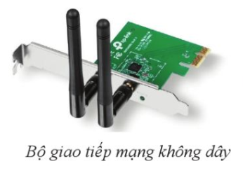
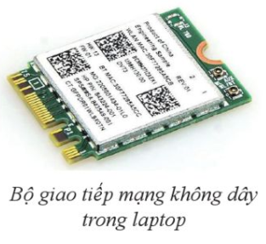
1. Một số khái niệm mở đầu

Slide 5
1. Một số khái niệm mở đầu
Địa chỉ MAC: Để hoạt động trong mạng, mỗi bộ giao tiếp mạng được gán một địa chỉ duy nhất, là địa chỉ MAC (Media Access Control).
Cấu trúc địa chỉ MAC: Được biểu diễn bằng 6 cặp số khác nhau, tương ứng với 12 kí tự trong hệ thập lục phân. Mỗi cặp số được ngăn cách nhau bằng dấu hai chấm hoặc dấu gạch nối.
VD: 2C:54:91:88:C9:E3 hoặc 2c-54-91-88-c9-e3

Slide 6
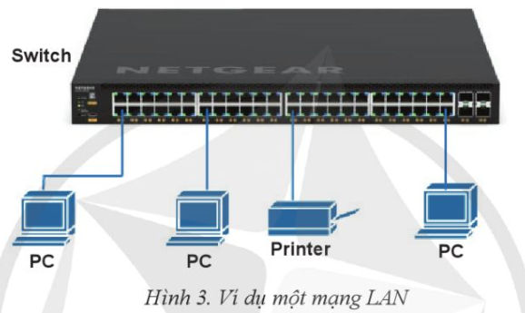
2. Mạng cục bộ:
Mạng LAN (Local Area Network) hay còn gọi là mạng cục bộ là một loại mạng kết nối các máy tính và thiết bị số trong một phạm vi nhỏ như tòa nhà, văn phòng, trường học, nhà riêng. Mạng LAN cho phép các thiết bị như máy tính, máy chủ, máy in và thiết bị lưu trữ dữ liệu khác trong một phạm vi địa lý hẹp để truyền dữ liệu và chia sẻ tài nguyên mạng.
Các thành phần chính của mạng LAN bao gồm: thiết bị đầu cuối của người dùng, cáp mạng và thiết bị chuyển mạch.
Ví dụ:

Slide 7
2. Mạng cục bộ:
Mạng WLAN (Wireless Local Area Network) hay còn gọi là mạng cục bộ không dây là một loại mạng cục bộ sử dụng công nghệ không dây, cho phép các thiết bị như máy tính, điện thoại thông minh, máy tính bảng và các thiết bị thông minh khác kết nối với mạng và truy cập vào tài nguyên mạng mà không cần sử dụng dây cáp. Các thiết bị trong mạng WLAN được trang bị bộ giao tiếp mạng không dây(Wireless Network Card) để truyền/ nhận dữ liệu qua sóng radio và được tuân thủ theo các chuẩn Wi-Fi.
Các thành phần của mạng không dây gồm: Các thiết bị của người dùng có tích hợp bộ giao tiếp không dây và điểm truy cập không dây.

Slide 8
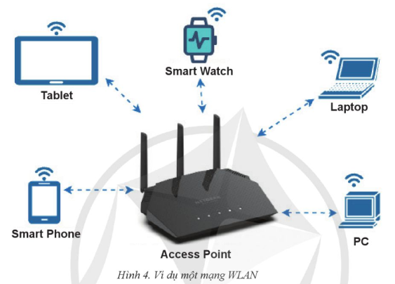
2. Mạng cục bộ:

Slide 9
3. Mạng diện rộng và Internet:
Mạng diện rộng – Wide Area Network (WAN) là một loại mạng máy tính có phạm vi địa lí rộng lớn, cung cấp kết nối và truyền tải dữ liệu giữa các mạng LAN với các thiết bị khác nhau trong một khu vực lớn như một thành phố, một quốc gia hoặc nhiều quốc gia trên thế giới.
Internet là một mạng WAN đặc biệt cho phép tất cả các máy tính và thiết bị khác truy cập và trao đổi thông tin với nhau trên toàn thế giới.

Slide 10
3. Mạng diện rộng và Internet:
Các thành phần chính trong sơ đồ kết nối các mạng LAN để truy cập Internet:
- Router: Là một thiết bị quan trọng trong mạng WAN, có chức năng:
+ Chuyển tiếp dữ liệu giữa các mạng LAN khác nhau.
+ Xác định đường đi đúng để đưa gói tin đến được địa chỉ đích.
- Modem (Modulator and Demodulator): là bộ điều chế và giải điều chế để biến đổi các tín hiệu số thành tín hiệu tương tự và ngược lại.
- ISP (Internet Service Provider): là một nhà cung cấp dịch vụ truy cập Internet cho người dùng.

Slide 11
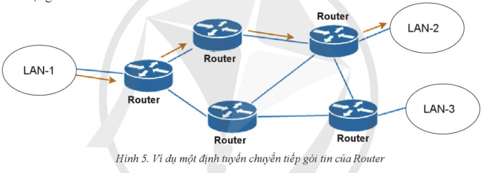
3. Mạng diện rộng và Internet:

Slide 12
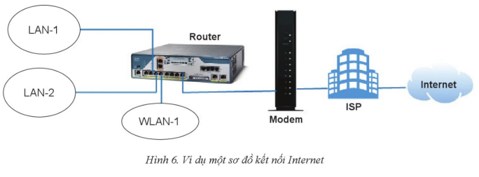
3. Mạng diện rộng và Internet:

Slide 13
LUYỆN TẬP
Câu 1. Hãy liệt kê các loại mạng có quy mô từ nhỏ đến lớn?
Câu 2. Hãy mô tả các chức năng Access Point, Switch, Router, Modem trong mạng máy tính?

Slide 14
VẬN DỤNG
Em hãy tìm hiểu một số thiết bị Access Point của các nhà cung cấp dịch vụ Internet tại Việt Nam?

